Slide 1
谈谈小说
小说——以塑造人物为中心，通过完整的故事情节的叙述和环境的描写反映社会生活。
长篇
小说分类：
中篇
按篇幅长短
（小小说）
短篇
小说三要素：
人物、故事情节、环境
人物塑造方法：
外貌、语言、动作、心理。 （神态）
故事情节：
开端、发展、高潮、结局。(序幕、尾声)
自然环境
社会环境
环境：

Slide 2
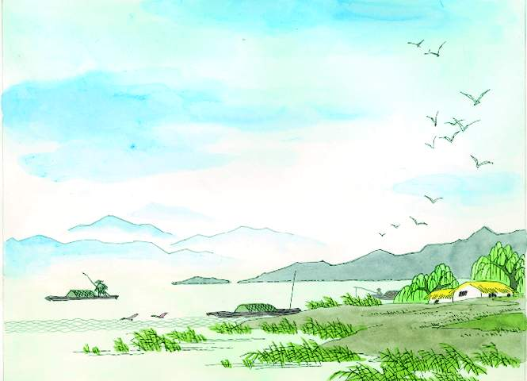
故乡
鲁迅

Slide 3
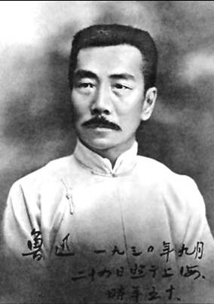
作者简介
（1881—1936）生于浙江绍兴，原名周树人，字豫
才，我国现代伟大的文学家、思想家和革命家,自第一篇小
说《狂人日记》开始用鲁迅作笔名。
著名作品集有《野草》、《朝花夕
拾》《呐喊》、《彷徨》《华盖集》、
《坟》等。
在初中我们学过他的作品有：
《从百草园到三味书屋》
选自《朝花夕拾》
《社戏》
选自《呐喊》
《阿长与《山海经》》
选自《朝花夕拾》
《风筝》
选自《野草》

Slide 4
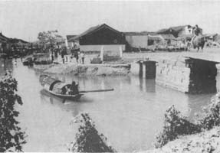
时代背景
1919年12月鲁迅回故乡绍兴接母亲到北京，目睹了在现实社会生活的重压下失去了精神生命力的故乡的人和事，十分悲愤, 1921年1月便以这次回家的经历为题材，写了这篇小说。

Slide 5
整体感知
1、朗读课文，疏解字词。
2、小说以什么为线索来组织故事情节？
3、梳理情节结构。

Slide 6
读准字音
秕谷（ ） 鹁鸪（ ） 颧骨（ ） 折本（ ） 潺潺（ ） 阴晦( )
伶仃（ ） 恣睢（ ） 猹( ) 獾( ) 弶( ) 脚踝( )
髀( ) 愕然( ) 嗤笑( )
瑟缩( ) 黛( ) 惘然（ ）
祭祀( ) 寒噤( ) 廿( )
bǐ
bó gū
quán
shé
chán
huì
líng dīng
zì suī
chá
huān
jiàng
huái
bì
è
chī
sè
dài
wǎng
sì
jìn
niàn

Slide 7
小说以时间为序，以“我”在故乡的见闻感受为线索，依据这个线索可以分为“回故乡 ——在故乡——离故乡”三个部分。
第一部分（1-5）描写了故乡的萧条景象和“我”见到故乡的复杂心情，并交代了“我”回故乡的目的。
第二部分（6——77）写“我”回故乡的见闻与感受。
第三部分（78——88）写“我” 离开故乡时种种感触和矛盾心情。

Slide 8
情节结构
回乡时间
深冬
回乡原因
卖屋、搬家
第一部分：回故乡 (1-5节)
回乡所见景象
萧索
回乡心情
悲凉

Slide 9
母子相见(6-8节)
回忆少年闰土(9-33节)
到家那天(6-52节)
见到杨二嫂(34-52节)
第二部分：
在故乡 (6-77节)
过了三四天(53-76节)
见到闰土
又过了九日 动身启程(77节)

Slide 10
船上谈话
第三部分：离故乡
(78-88节)
“我”的感受

Slide 11
阅读1—5段，思考以下问题。
1、第一段中的“冒着严寒”说明什么？
2、第2段描写了哪些景物，起什么作用？
3、如何理解第3段的含义？本段在文中起什么作用？
4、怎样理解“故乡本也如此，——虽然没有进步，也未必有我所感的悲凉”？

Slide 12
明确
1、第一段中的“冒着严寒”说明什么？
开篇点题回故乡。“严寒”写回故乡的季节；“二千余里”写“我”与故乡相隔之远；“二十余年”写“我”与故乡分别之久。
第1段写出我回故乡急切心情。

Slide 13
明确
2、第2段描写了哪些景物，起什么作用？
天气阴晦、冷风呜呜的响、苍黄的天、萧索的荒村。
写出衰败荒凉的农村景象，衬托“我”悲凉的心情。

Slide 14
明确
3、如何理解第3段的含义？本段在文中起什么作用
先用一个感叹句“阿！”再用一个否定的疑问句。这样写是因为故乡的景象出乎“我”的意料，因而产生怀疑，但又的确是“我”的故乡。对怀疑加以否定，反映“我”的复杂思绪，沉重的心情，为下文作铺垫。在文章结构上起承上启下的作用。

Slide 15
明确
4、怎样理解“故乡本也如此，——虽然没有进步，也未必有我所感的悲凉”？
眼前萧索的景象与“我”记忆中的故乡造成很大的反差，心中疑惑既而感到悲凉，只得自我安慰，实则流露出一种忧愤之情。

Slide 16
分析人物形象
闰土是这篇小说的主要人物，作者运用对比手法，从不同角度写了他的变化。请细读课文，看看闰土二十多年来发生了哪些变化？为什么发生这么大的变化？

Slide 17
西瓜田里的少年闰土

Slide 18
捕鸟的少年闰土

Slide 19
中年闰土

Slide 20
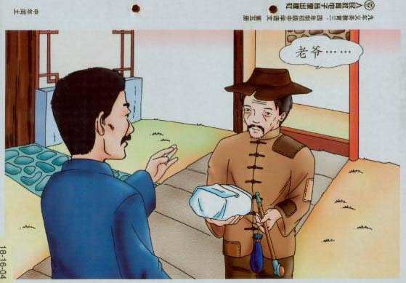
称我老爷的中年闰土
称我老爷的中年闰土

Slide 21
少年闰土
中年闰土
十一二岁，紫色圆脸，头戴小毡帽，颈套银项圈，红活圆实的手——健康、壮实
脸色灰黄，很深的皱纹，头戴破毡帽，身穿极薄的棉衣，手又粗又笨而且开裂——饱经风霜
外貌
手捏钢叉 向猹尽力刺去 很高兴 说话脱口而出 滔滔不绝——活泼机智
现出欢喜和凄凉的神情 只是摇头 默默地吸烟 说话吞吞吐吐 断断续续——苦不堪言、麻木迟钝
动作
语态
只是不怕“我” 不到半日，便熟识了 告诉我许多稀奇事 分别时躲到厨房哭着不肯出门 送“我”贝壳和很好看的羽毛——建立了淳朴的友谊
对“我”的态度
态度恭敬，称“我”为“老爷”——隔了一层可悲的厚障壁
对生活的态度
要一副香炉和烛台——悲苦无奈，寄希望于神灵
热爱生活，农村生活知识丰富——无忧无虑，快乐纯真

Slide 22
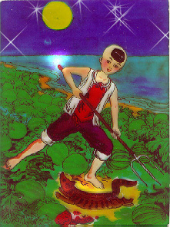
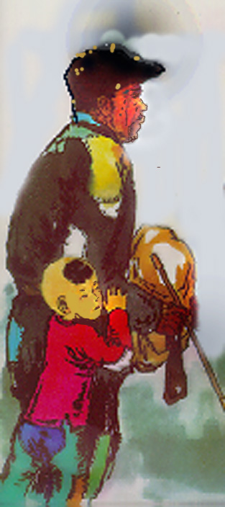
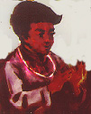
闰土的变化
（一）
少年闰土
中年闰土

Slide 23
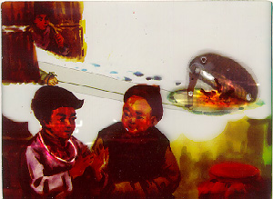
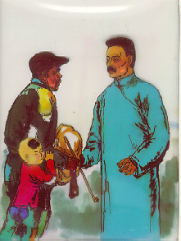
少年闰土
（二）
中年闰土
纯真活泼
懂得很多生产知识
简直是个小英雄
麻木迟钝、善良忠厚
勤劳朴实

Slide 24
闰土二十多年来为什么发生这么大的变化？
生气勃勃热情
开朗勇敢善良
小英雄
木偶人
苍老贫困因循
守旧麻木迟钝

Slide 25
什么原因使闰土前后判若两人？（是岁月流逝的痕迹？）
“多子、饥荒、苛税、兵、匪、官、绅”是使其陷入悲苦境地的原因。
多子多福的封建意识
天灾
人祸（帝、封双重压迫的具体体现）

Slide 26
小结：
表层原因：多子饥荒苛税兵匪官绅
深层原因：封建礼教封建等级观念
农村经济衰败，农民生活的贫困，封建传统观念（即礼教、等级观念）毒害，使闰土发生了巨变

Slide 27
杨二嫂也是作者
着力刻画的一个小市
民的典型形象，作者
也是通过对比，写出
杨二嫂的变化。细读
课文找出杨二嫂的肖
像、语言、神态、动
作的描写的关键词语，
分析一下杨二嫂变成
一个什么样的人。

Slide 28
眼前的杨二嫂

Slide 29
二十年前
二十年后 | 外貌描写
 | 语 言描写
“终日坐着”人称“豆腐西施”“擦着白粉，颧骨没有这么高，嘴唇也没有这么薄”“因为伊，这豆腐店的买卖非常好”
说明杨二嫂年轻漂亮，安分守己。
凸颧骨，薄嘴唇，50岁上下的女人站在我面前，两手搭在髀间，没有系裙，张着两脚，正像一个画图仪器里细脚伶仃的圆规。
说明杨二嫂老丑而瘦
“不认识了么？我还抱过你咧！”
“忘了？这真是贵人眼高……”
“阿呀呀，你放了道台了，还说不阔？你现在有三房姨太太；出门便是八抬的大轿，还说不阔？吓，什么都瞒不过我。”
表现杨二嫂势利、尖刻
“阿呀阿呀，真是愈有钱，便愈是一毫不肯放松，愈是一毫不肯放松，便愈有钱……”

Slide 30
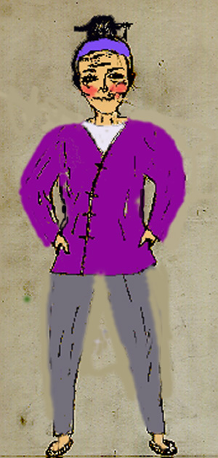
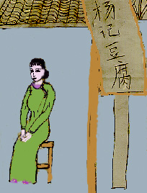
杨二嫂的变化
年轻漂亮端庄文静
豆腐西施
泼辣刻薄自私势利贪婪的圆规

Slide 31
杨二嫂为什么也发生这么大的变化？
农村经济衰败、生活的贫困、小市民势利贪婪（或：市侩）的恶习使她发生了这么大的变化。

Slide 32
小说怎样刻划杨二嫂形象的？与描写闰土的方法有何异同？
同：
都通过人物外貌、语言、动作的描写来表现人物；
都写出了人物的前后变化。
写闰土是先回忆，再眼前，因为少年闰土的美好形象已经在“我”头脑中留下了深刻的印象。
写杨二嫂则是先闻其声，再见其人。这更符合杨二嫂尖利、泼辣的性格。
异：

Slide 33
小结：
小说通过对比手法的运用，表现闰土和杨二嫂在二十多年里发生的巨大变化，说明辛亥革命前后农村经济衰败，农民和小市民生活的贫困，封建社会传统观念对人们的精神毒害，造成人们纯真的人性被扭曲。作者塑造这两个人物形象，真切地抒发了对现实社会的不满，希望有新的生活的炽热感情。

Slide 34
结合以下问题，分析“我”是一个怎样的人？
1、“故乡的山水也都渐渐远离了我，但我却并不感到怎样的留恋”这是为什么？
因为“我”对故乡的现实（即人与事）感到失望，故乡没有给“我”留下好印象。
2、“我只觉得我四面有着看不见的高墙，将我隔成孤身，使我非常气闷”中的“高墙”指什么？
指封建思想，等级观念毒害下造成人与人之间的冷淡隔膜。
3、“他们应该有新的生活，为我们所未经生活过的”中的“新的生活”是指什么样的生活？
新生活指的是：自由、平等、幸福的生活。

Slide 35
4、（1）“我想到希望，忽然害怕起来”为什么“害怕”？（2）为什么说“他的愿望切近，我的愿望茫远罢了。”
（1）因为“我”的愿望是普天下的人都过上自由、平等、幸福的新生活，但愿望能否实现是未知数，“我”不知道，所以想到希望的能否实现，自然便害怕起来。
（2）闰土的愿望只是希望眼前能过上幸福生活，所以说“切近”，我的愿望是普天下的人都过上自由、平等、幸福的生活，“我”的愿望能否实现还是未知数，所以茫远。
5、课文再次出现海边奇异的图画，表现了什么？
海边奇异的图画是“我”对美好希望的想象和憧憬。

Slide 36
6、“希望是本无所谓有，无所谓无的。这正如地上的路：其实地上本没有路，走的人多了，也便成了路。”这句话有什么深刻含义？
作者把希望比作地上的路，结尾充满了哲理。它告诉人们：只空有希望而不去奋斗、追求，希望便“无所谓有”；有了希望并始终不逾地斗争、实践，希望便“无所谓无”。人们都向着希望之路迅跑，就会迎来新生活。

Slide 37
语言品读
我希望他们不再象我，又大家隔膜起来… 然而我又不愿意他们因为要一气，都如我的辛苦展转而生活，也不愿意他们都如闰土的辛苦麻木而生活，也不愿意都如别人的辛苦恣睢而生活。他们应该有新的生活，为我们所未经生活过的。
辛苦展转，像“我”那样异地谋生，到处奔波，生活不安定。辛苦麻木，像闰土那样在社会的重压下贫困艰辛，精神麻木。辛苦恣睢，像杨二嫂那样生活每况愈下而自私、尖刻、贪婪。全句表达了作者希望“应该有新生活”的强烈愿望 。

Slide 38
“我”是小说中又一个重要人物。小说中的“我”并不等于作者，而是作者塑造的一个人物。想想“我”是一个什么样的人？
“我”二十多年前远离故乡，过着辛苦辗转的生活。回到故乡，看到故乡的衰败萧索，看到故乡人的生活穷困悲苦，看到故乡人纯真人性的扭曲感到痛苦悲哀。但“我”不失望，“我”憧憬着美好的故乡，“我”希望故乡人过上新的生活。所以说“我”不是消沉的知识分子，而是一个同情、热爱劳动人民的具有民主进步思想倾向的小资产阶级知识分子形象。

Slide 39
环境描写的作用：
现实的故乡萧索、荒凉、单调，失去生命的活力。回忆中的故乡五彩缤纷，寂静而富有动感，辽阔而鲜活。环境描写既真实再现了社会生活，也凸现了故乡人的关系，“我”的情感态度：纯真美好的人际关系如今有了隔阂。

